Slide 1

SHARKS
Limpieza de DataFrame y tratamiento de datos estadísticos
Jonatan Quintana

Slide 2

Limpieza
Limpieza de duplicados
Eliminación de nulos en columnas y filas (>80%)
Búsqueda de nulos y reemplazo de valores
Valores atípicos, incongruentes y/o mal reportados
Establecer nuevas variables
Definición del DataFrame de trabajo

Slide 3
Limpieza de duplicados
Se eliminan duplicados, es decir, filas con la misma información. Se encuentran 19.411 filas duplicadas y vacías que son eliminadas.
De 25723x24 pasamos a 6312x24

Slide 4
ELIMINACIÓN DE NULOS
Búsqueda de nulos para tomar decisiones de eliminación de datos. Primero se eliminan columnas y después filas.
Se observa que las columnas 'unnamed: 22' y 'unnamed: 23' tienen casi la totalidad de sus datos nulos por lo que podemos prescindir de estas dos columnas ya que no aportan información. El resto de columnas tienen menos del 80% de nulos por lo que no podemos eliminarlas según los requisitos.
Se encuentran también 10 filas con elevado numero de nulos (>90% de 22 columnas) para eliminarlas al no aportar información (filas 6302 a 6309; 8702 y 25722).
6302x22

Slide 5
BÚSQUEDA DE NULOS Y REEMPLAZO DE VALORES
Se renombran las columnas para favorecer el acceso a sus valores mediante comandos.
Se cambia el nombre de los nulos de las columnas categóricas y alguna numérica: se añade 'not declared' a los datos nulos sobre datos personales de los afectados y 'unknown' para el resto de valores nulos que son de origen desconocido.
Para columnas numéricas tales como ‘date’, ‘year’ and ‘age’ se investiga primero el tipo de dato y se trabaja a partir de él. Si hay valores incorrectos, se corrigen.
Para ‘age’ se estudia sustituir los valores por la media, mediana o moda. Debido a que la distribución es sesgada y el número de datos desconocidos es elevado, se evita y se resuelve como ‘unknown’. Se crea nueva columna, ‘newage’ con los valores extraídos.
6302x23

Slide 6
Valores atípicos, incongruentes y/o mal reportados
Hay valores que están mal escritos, detallados o que no pueden tenerse en cuenta al no estar incluidos como deberían. Se corrigen si se pueden asumir por otros valores, como en el caso de ‘sex’ (deben ser M y F, y aparece N, por ejemplo), de ‘fatal’.
6302x23

Slide 7
ESTABLECER NUEVAS VARIABLES
En base a la fecha aportada por la columna date, se extraerán las columnas de mes y año ya que pueden aportar información adicional. A pesar de que la columna año ya está registrada, se va a trabajar desde la columna date para tener la columna trabajada y así evitar dudas o errores. De esta manera se podrán estudiar estas variables independientemente, siempre que estén registradas como tal en la columna date.
Se extraen los meses y años registrados como nuevas variables
6302x25

Slide 8
Dataframe final
Se seleccionan las columnas: attack_type, country, area, activity, sex, injury, fatal, time, species, age, year, month.
6302x12

Slide 9

VARIABLES DE BAJOS VALORES ÚNICOS

Slide 10
VARIABLES DE BAJOS VALORES ÚNICOS

Slide 11
VARIABLES inconsistentes

Slide 12
VARIABLES inconsistentes

Slide 13
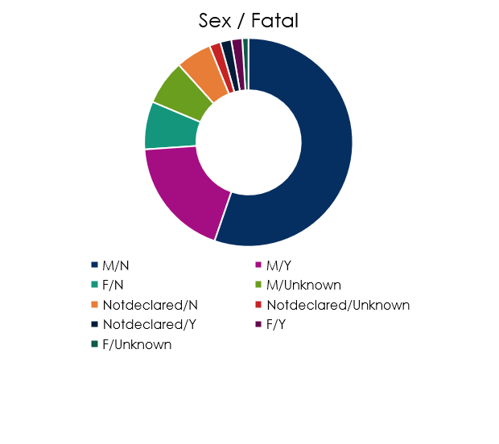
multivariables

Slide 14
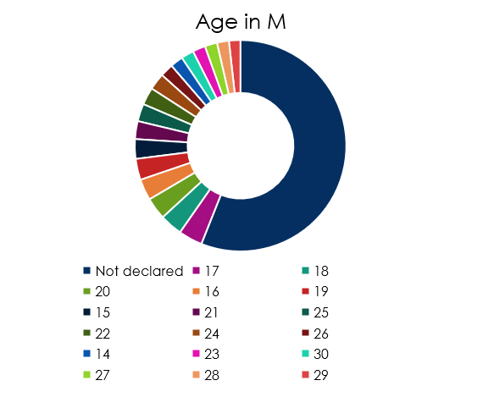
multivariables

Slide 15
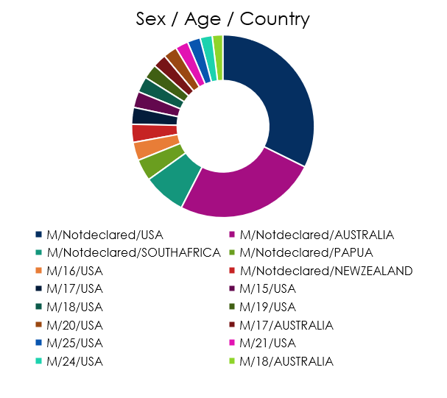

multivariables

Slide 16
multivariables

Slide 17
¡Gracias! ☺♥

